Slide 1
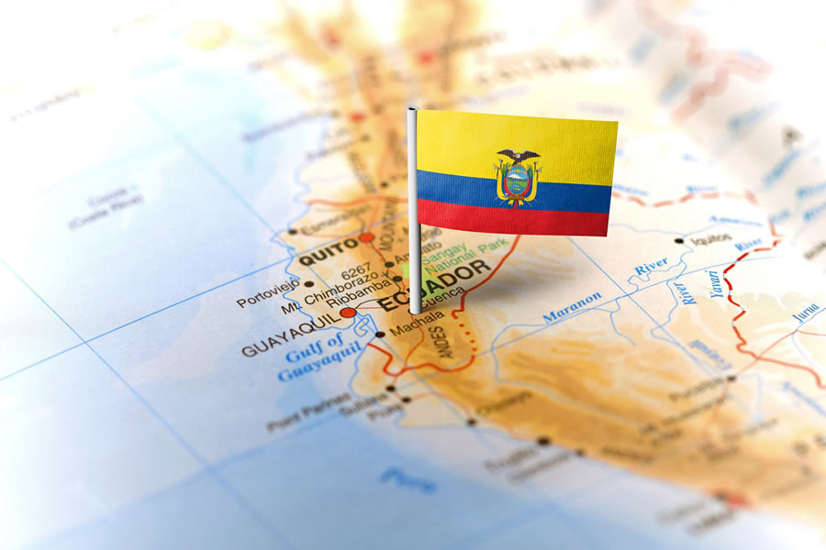
PUCE · CARRERA DE CIENCIA DE DATOS
Predicción de Riesgo
de Pobreza por Cantón
Índice de Resiliencia Local (IRL) · 219 Cantones · 2019–2026
Equipo del Proyecto
Juan Ramos Machine Learning Engineer
Kevin Delgado Data Engineer
Yoslava Garofalo Data Scientist
Evelyn Oña Data Analyst
Alisson Manosalvas Data Steward

Slide 2
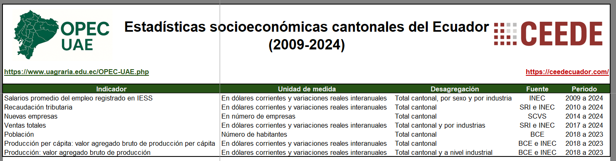
01 · FUENTE Y DICCIONARIO DE DATOS DATA ENGINEER
Los datos se recolectaron del artículo Estadísticas socioeconómicas cantonales del Ecuador (2009-2024): Observatorio de la Política Económica y Competitividad (OPEC) y Centro de Estudios Económicos para el Desarrollo del Ecuador (CEEDE) realizado por Angel Maridueña et al.
El dataset fue construido a partir del procesamiento de más de 230 bases de microdatos provenientes de registros administrativos oficiales del INEC, BCE, SRI y SCVS. Cada base incluyó aproximadamente cuatro millones de registros individuales y fue tratada utilizando procedimientos automatizados en Stata 18 para depuración, estandarización y consolidación.
A partir de estos microdatos se generaron series de tiempo con frecuencia mensual, trimestral y anual, armonizando la información para 221 cantones del país con desagregaciones por sexo e industria cuando las fuentes lo permitían. Se relevaron más de una decena de indicadores, garantizando cifras consistentes con los tabulados oficiales mediante validaciones cruzadas. El resultado final integra en un único repositorio información proveniente de registros administrativos consolidados y armonizados, permitiendo el análisis de tendencias socioeconómicas cantonales entre 2009 y 2024.

Slide 3
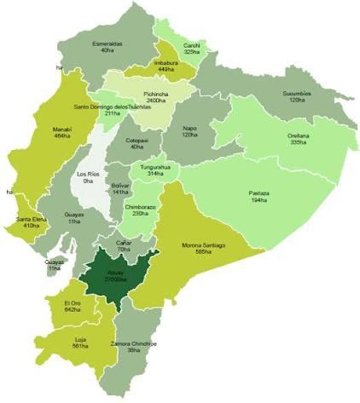
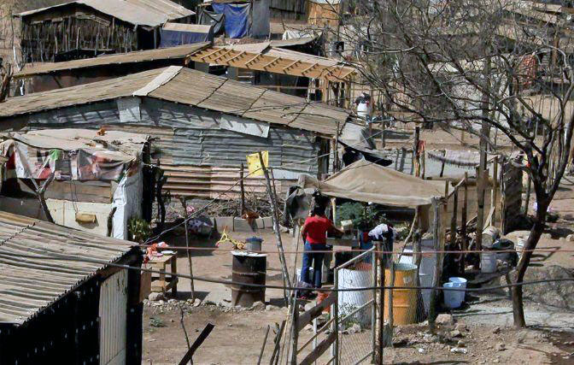
02 · EL PROBLEMA Y EL CANVAS DATA ENGINEER
Problema: Ecuador carece de métricas cantonales de riesgo socioeconómico entre censos para determiner la pobreza que existe en cada canton. Los GAD Provinciales y el MIDESO no pueden asignar presupuesto de forma basada en datos con horizonte predictive devido a la carencia de un análisis estadístico.
End-User
Pregunta Analítica
Propuesta de Valor
GAD Provinciales del Ecuador
(24 provincias · 219 cantones)
MIDESO · Secretaría de Planificación
¿Qué cantones tendrán Índice de Resiliencia Local (IRL) ≤ 0 en 2019–2026, señalando intervención prioritaria?
Dashboard IRL con semáforo cantonal predictive con análisis por:
Panorama General
Análisis Histórico
Proyección a 2025 y 2026
Tres modelos ML + dashboard Power BI listo para producción.
Fuente: Business Model Canvas del equipo · INEC · BCE · SRI · SCVS

Slide 4
03 · LOS DATOS — ETL Y EDA DATA ANALYST
1,326
219
11
2019–2024
Registros finales
Cantones
Variables seleccionadas
Período histórico
Fuentes: INEC · BCE · SRI · Superintendencia de Compañías
01
Exclusión zonas no delimitadas
02
Imputación por regresión por cantón
03
Outliers conservados — DEC-003
El Piedrero y Manga del Cura eliminados debido a la carencia de validación como cantones en su provincial y falta de datos en los índices económicos fundamentals para construer el IRL: nulos estructurales en recaudación y registro mercantil (<1% del total).
Población y VAB 2024 imputados con regresión lineal individual por cantón (2019–2023), preservando la tendencia histórica territorial.
8%–14% de outliers en ventas y recaudación identificados. Se conservaron debido a que reflejan la heterogeneidad económica real de los cantones y eliminarlos sería un error metodológico y sesgaría el alcance y carencias de las diferentes economías cantonales (agroindustria concentrada). RMSE final confirma robustez.
Todas las decisions tomadas en el pipeline de limpieza estan fundamentadas metodológicamente por las siguientes fuentes:
Gujarati, D. N., & Porter, D. C. (2009). Basic econometrics (5ta ed.). McGraw-Hill Education.
Jolliffe, I. T. (2002). Principal component analysis (2da ed.). Springer-Verlag.
Wooldridge, J. M. (2016). Introductory econometrics: A modern approach (6ta ed.). Cengage Learning.

Slide 5
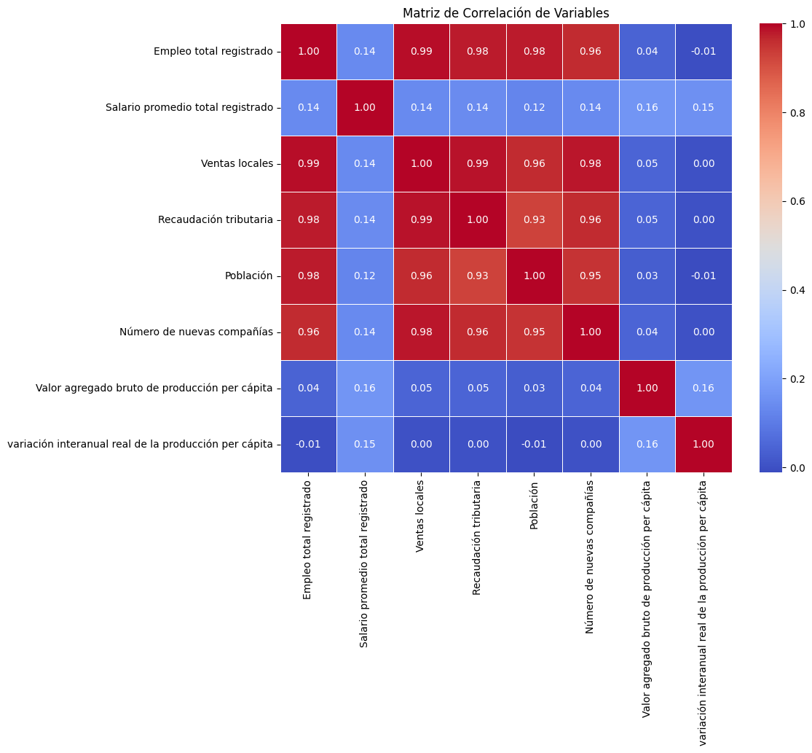
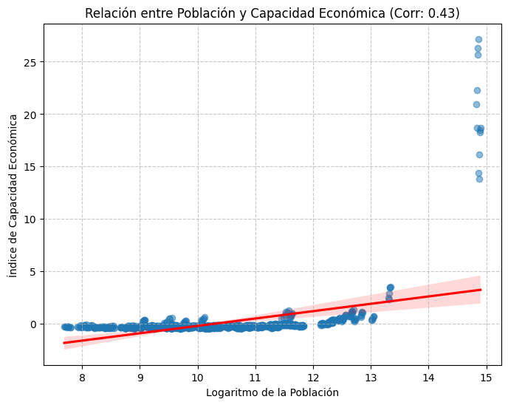
03 · FEATURE ENGINEERING Y CORRECCIÓN DE ALTA CORRELACIÓN DATA ANALYST
Primero, se aplicaro un Análisis de Componentes Principales (PCA) sobre el conjunto de variables altamente correlacionadas para consolidarlas en un índice sintético de capacidad económica; este procedimiento es respaldado por Jolliffe (2002) en su obra Principal component análisis.
Segundo, se adoptó una estrategia de segmentación de variables: se integró el logaritmo natural de la población como variable independiente para estabilizar su varianza y linealizar su efecto, práctica estandarizada en econometría para corregir la heterocedasticidad según Wooldridge (2016), y se conservó de forma independiente la variación interanual real de la producción per cápita.
Una vez comprobado que no existe que una alta correlación entre el índice sintético y la log población se creo una nueva variable para la estimación del Índice de Pobreza adoptando un enfoque de normalización inversa sobre el componente sintético de capacidad económica. Dado que la teoría de la economía del desarrollo postula una relación negativa entre el dinamismo productivo y la incidencia de la pobreza, se procedió a la inversión de la polaridad del Índice de Capacidad Económica. Posteriormente, se aplicó una normalización de rango [0,1] para transformar el resultado en un Índice de Riesgo Socioeconómico (IRS). Este indicador permite cuantificar la probabilidad de pobreza estructural en cada cantón, ya que a menor capacidad económica mayor riesgo socieconómico, ofreciendo una métrica estandarizada y comparable a nivel nacional, la cual sirve como proxy ante la ausencia de mediciones censales directas para el periodo de estudio.
Todas las decisions tomadas en el pipeline de limpieza estan fundamentadas metodológicamente por las siguientes fuentes:
Gujarati, D. N., & Porter, D. C. (2009). Basic econometrics (5ta ed.). McGraw-Hill Education.
Jolliffe, I. T. (2002). Principal component analysis (2da ed.). Springer-Verlag.
Wooldridge, J. M. (2016). Introductory econometrics: A modern approach (6ta ed.). Cengage Learning.

Slide 6
04 · EL MODELO — COMPARATIVA Y SELECCIÓN DATA SCIENTIST
Validación: Time Series Split — Entrenamiento 2019–2023 · Test 2024 (sin data leakage — DEC-005)
Modelo | Raíz del error cuadrático medio ↓ | ERROR ABSOLUTO MEDIO ↓ | R² ↑ | Ventaja principal
TS1 – Tendencia Lineal | 0.08129 | 0.02012 | 0.0051 | Baseline simple
TS2 – AR(1) + Tendencia ★ | 0.00351 | 0.00190 | 0.9981 | Captura casi completamente la inercia temporal del IRS
TS3 – AR(2) + Tendencia | 0.00811 | 0.00173 | 0.9901 | Más parámetros, menos datos train
Random Forest | ~0.012 | ~0.008 | ~0.978 | Interacciones no lineales, fairness
Gradient Boosting | ~0.014 | ~0.009 | ~0.971 | Optimización iterativa del error
Variables más importantes (TS2 · AR(1)):
IRS_lag1 (IRS año anterior)
78%
Log_Población
58%
Tendencia Temporal (Año)
35%
★ DEC-006: TS2 seleccionado por menor RMSE y mayor R². El IRS tiene alta inercia temporal: el valor de t depende principalmente de t-1.

Slide 7
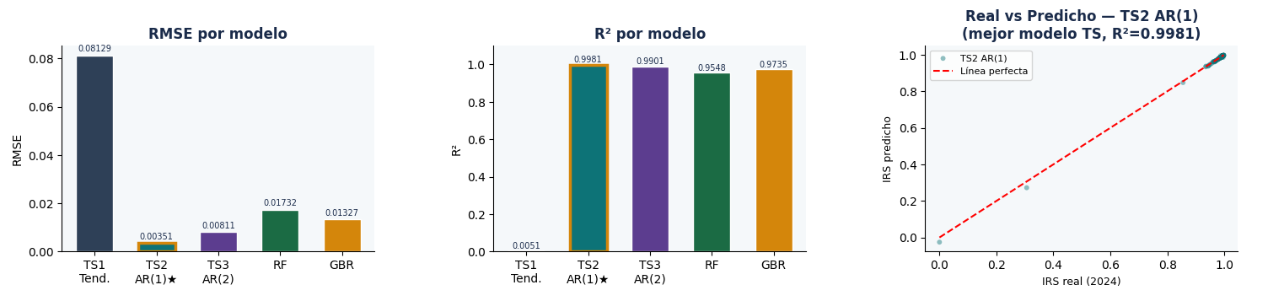
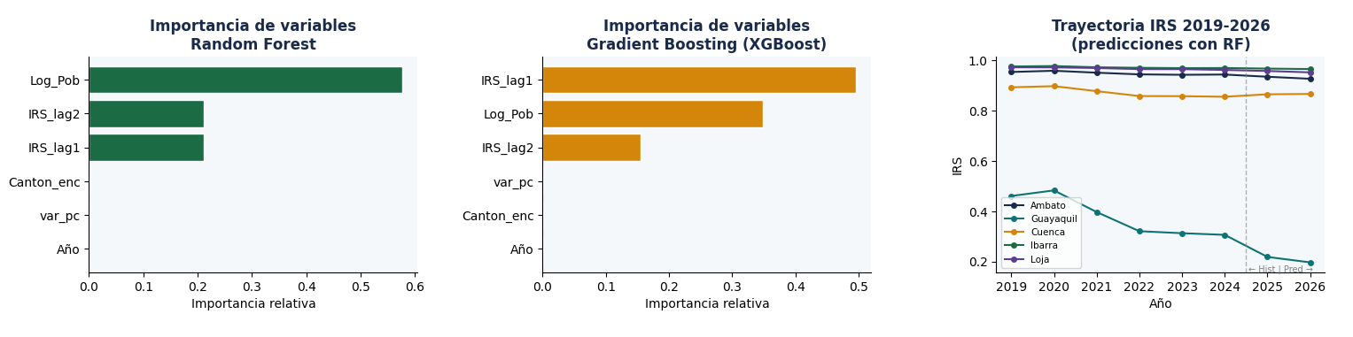
Todas las decisions tomadas en el pipeline de limpieza estan fundamentadas metodológicamente por las siguientes fuentes:
1. Breiman, L. (2001). Random Forests. Machine Learning. (Fundamento de la robustez no lineal).
2. Friedman, J. H. (2001). Greedy function approximation: A gradient boosting machine. Annals of Statistics. (Fundamento de la precisión de XGBoost).
3. Wooldridge, J. M. (2016). Introductory Econometrics: A Modern Approach. (Fundamento de la importancia de la persistencia temporal en datos socioeconómicos).

Slide 8
05 · IMPACT SIMULATION — ÍNDICE DE RESILIENCIA LOCAL (IRL) DATA ANALYST
IRL = Variación real per cápita del cantón − Promedio nacional del mismo período
🟢 IRL > 0
🟡 IRL ≈ 0
🔴 IRL ≤ 0
RESILIENCIA
MONITOREO
INTERVENCIÓN PRIORITARIA
El cantón crece por encima del promedio nacional. Prioridad presupuestaria baja.
El cantón sigue el promedio nacional. Vigilancia sin intervención urgente.
El cantón está rezagado. Alerta de asignación presupuestaria prioritaria.
Resultados proyectados 2025–2026 (modelo TS2-AR(1)):
219
~67
~89
~63
cantones modelados
en riesgo (IRL ≤ 0)
en monitoreo
resilientes
★ DEC-007: El IRL traduce el IRS estadístico en una regla de decisión binaria interpretable por funcionarios públicos sin formación técnica en ML.

Slide 9
06 · ÉTICA Y LOPDP DATA STEWARD
Resultado: 8/12 principios cumplidos · 4/12 cumplimiento parcial · 0/12 incumplidos | Responsable: Alisson Manosalvas (Data Steward)
✓ Licitud y finalidad
Sí
✓ Sesgos documentados (DEC-008)
Sí
✓ Minimización de datos
Sí
✓ Fairness por grupos sensibles
Sí
✓ Sin decisión automática sobre personas
Sí
△ Variables proxy (Log_Población)
Parcial
✓ Transparencia (Model Card §1 y §5)
Sí
△ Revisión humana formal
Parcial
✓ Responsable designado (Data Steward)
Sí
△ Derechos ARCO+ territoriales
Parcial
✓ Limitaciones documentadas
Sí
△ Conservación y descarte
Parcial
⚠ DEC-008 · Sesgo de Cobertura Administrativa documentado: cantones con alta informalidad económica pueden aparecer con IRS subvalorado. Transparencia priorizada sobre corrección no auditada.

Slide 10
07 · RESULTADOS — IRS PREDICHO 2025–2026 (MODELO TS2-AR(1))
MACHINE LEARNING ENGINEER
Distribución de riesgo — 219 cantones · Proyección 2025:
Top cantones — mayor vulnerabilidad 2025:
Cantón | IRS 2025
Caluma | 0.9976
Balao | 0.9971
Cevallos | 0.9967
Atahualpa | 0.9966
A.B. Moreno | 0.9963
Cantones con menor vulnerabilidad 2025:
Cantón | IRS 2025
Cuenca | 0.8469
Guayaquil | 0.2719
D.M. Quito | 0.0000
99
117
3
IRS ≥ 0.99
Alto riesgo
IRS 0.93–0.99
Riesgo medio
IRS < 0.93
Baja vulnerab.
Nota: IRS cercano a 1 = alta vulnerabilidad relativa (PCA normalizado). Quito y Guayaquil dominan la varianza nacional, lo que ancla el índice.

Slide 11
08 · DASHBOARD POWER BI — IRL CANTONAL DATA ANALYST
Pág. 1
Pág. 2
Pág. 3
Panorama General
Análisis Histórico 2019–2024
Proyecciones 2025–2026
▸ KPI globales: IRS promedio nacional, total cantones en riesgo
▸ Línea de tendencia IRS por cantón (filtro por provincia)
▸ IRS proyectado por TS2-AR(1), RF y GBR — tres columnas comparativas
▸ Mapa coroplético Ecuador por nivel de IRS
▸ Comparativa interanual de empleo, salarios, ventas, recaudación
▸ Cantones que cambian de categoría de riesgo vs. 2024
▸ Semáforo IRL: verde / amarillo / rojo por cantón
▸ Distribución de outliers por año — boxplot interactivo
▸ Filtro temporal: slider 2019–2026 unificado (col. Tipo: Histórico/Predicción)
▸ Ranking Top 10 cantones más vulnerables
▸ Tabla detallada con todas las variables por cantón y año
▸ Señal de intervención prioritaria (IRL ≤ 0) destacada en rojo
https://app.powerbi.com/groups/me/reports/02eea772-082d-47d1-87a9-7c11f79f3501/cae347f555f7fcbaf6b6?ctid=54474fb3-6359-40c1-b726-5d56a7dd2976&experience=power-bi

Slide 12
09 · GOBERNANZA — DECISION LOG Y MODEL CARD DATA ENGINEER
Decision Log — 8 decisiones trazables
Model Card — 6 secciones
DEC-001
Exclusión El Piedrero y Manga del Cura
§1 Model Details
Limpieza · Kevin / Alisson
IRS-TS2 · AR(1)+Tendencia Lineal por cantón · sklearn LinearRegression · Junio 2026
DEC-002
Regresión lineal por cantón para Pob. y VAB 2024
Imputación · Kevin / Yoss
§2 Intended Use
Priorización presupuestaria por GAD Provinciales y MIDESO. No automatiza decisiones sobre individuos.
DEC-003
Conservación de outliers (8%–14%) — heterogeneidad real
EDA · Evelyn / Yoss
§3 Training Data
DEC-004
Log_Población + PCA para sintetizar IRS
219 cantones · 2019–2024 · 11 variables · INEC, BCE, SRI, SCVS. IRS_lag1 y Log_Población como features.
Feature Eng. · Juan / Yoss
DEC-005
Time Series Split — train 2019–2023, test 2024
§4 Evaluation Results
Validación · Yoss / Juan
RMSE=0.00351 · MAE=0.00190 · R²=0.9981. Recall ≥94% en todos los grupos (urbano, rural, amazónico, insular).
DEC-006
TS2-AR(1) como modelo final (RMSE 0.00351)
Selección · Juan / Yoss
§5 Ethical Considerations
IRL = semáforo de intervención presupuestaria
Sesgo cobertura administ. documentado. Proxy Log_Población identificado. Revisión humana en IRS 0.80–0.89.
DEC-007
Producto · Juan / Alisson
§6 Limitations
DEC-008
Sesgo de Cobertura Administrativa documentado
Ventana 5 años · sin shocks externos · IRS no desagregado por género · 2 cantones excluidos · supuesto estacionariedad.
Ética · Alisson / Equipo

Slide 13
CONCLUSIONES Y CIERRE
Un modelo que habla el idioma
de los tomadores de decisión
Resultados clave
0.00351
RMSE — validación 2024
0.9981
★ RMSE = 0.00351 · R² = 0.9981 en validación temporal 2024
R² sobre test set
★ 219 cantones modelados con proyecciones 2025–2026
219
cantones predichos
★ IRL como semáforo de intervención prioritaria para los GAD
8 / 12
★ Cumplimiento LOPDP 8/12 pleno — 0 principios incumplidos
principios LOPDP plenos
★ Decision Log con 8 decisiones técnicas y éticas trazables
Próximos pasos
→ Bootstrap confidence intervals al IRL
★ Dashboard Power BI listo con 3 páginas y datos 2019–2026
→ Integrar datos INEC 2025 al reentrenar
→ API REST para consumo por GAD
→ Desagregar IRS por género

